Slide 1
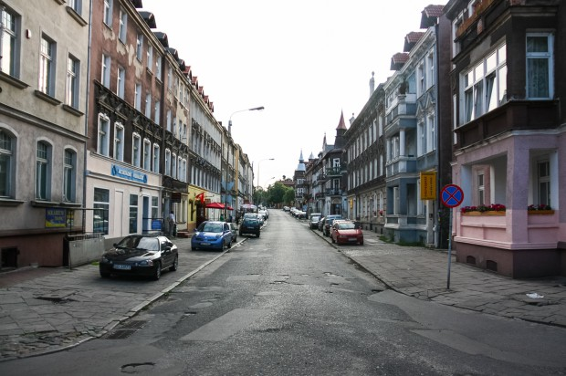
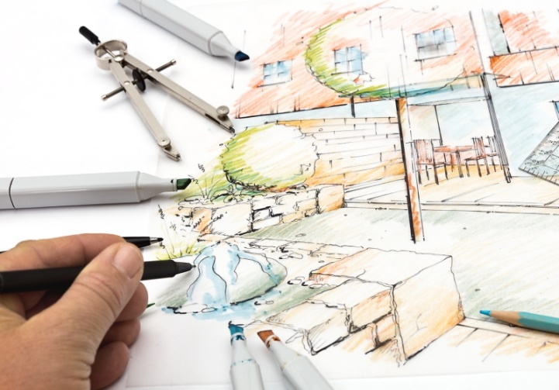
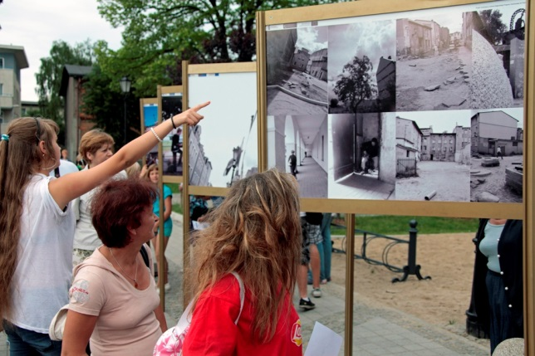
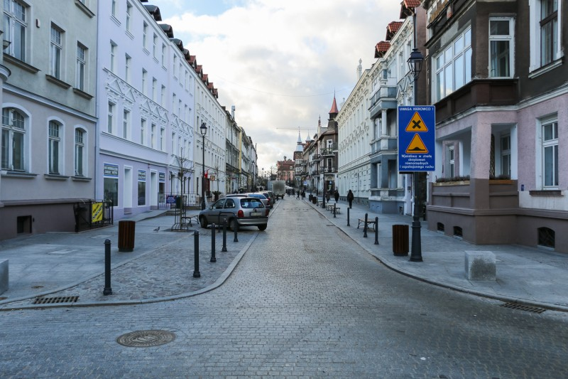
Zintegrowane projekty rewitalizacyjne w ramach RPO WP 2014-2020
Posiedzenie Komitetu Monitorującego RPO WP 2014-2020
Gdańsk, 20 maja 2016r.

Slide 2
Najważniejsze uwarunkowania
zintegrowanych projektów rewitalizacyjnych
polityka rozwoju Wspólnoty
polityka rozwoju kraju
EUROPA 2020
KSRR 2020 / KPZK 2030
polityka rozwoju województwa pomorskiego
strategia interwencji funduszy w Polsce
STRATEGIA 2020
UMOWA PARTNERSTWA
Cel tematyczny
Wspieranie włączenia społecznego i walka z ubóstwem
zasady interwencji EFSI w zakresie rewitalizacji
REGIONALNY PROGRAM STRATEGICZNY
NARODOWY PLAN REWITALIZACJI
USTAWA O REWITALIZACJI
REGIONALNY PROGRAM OPERACYJNY WOJEWÓDZTWA POMORSKIEGO NA LATA 2014-2020

Slide 3
Kształt interwencji w zakresie rewitalizacji
w RPO WP 2014-2020
REGIONALNY PROGRAM OPERACYJNY WOJEWÓDZTWA POMORSKIEGO 2014-2020
EUROPEJSKI FUNDUSZ SPOŁECZNY
EUROPEJSKI FUNDUSZ ROZWOJU REGIONALNEGO
OŚ 5.ZATRUDNIENIE
OŚ 10. ENERGIA
OŚ 3. EDUKACJA
OŚ 6. INTEGRACJA
OŚ 12. PT
OŚ 1. KOMERCJALIZACJA WIEDZY
OŚ 2. PRZEDSIĘBIORSTWA
OŚ 4.
KSZTAŁCENIE ZAWODOWE
OŚ 7. ZDROWIE
OŚ 8. KONWERSJA
OŚ 9. MOBILNOŚĆ
OŚ 11. ŚRODOWISKO
C E L T E M A T Y C Z N Y 9
Rewitalizacja w ramach Regionalnego Programu Operacyjnego Województwa Pomorskiego
PI 9i Aktywna integracja, w szczególności w celu poprawy zatrudnialności (EFS)
PI 9iv Ułatwianie dostępu do niedrogich, trwałych oraz wysokiej jakości usług (EFS)
PI 9b Wspieranie rewitalizacji fizycznej, gospodarczej i społecznej ubogich społeczności (EFRR)

Slide 4
Kształt interwencji w zakresie rewitalizacji
w RPO WP 2014-2020
Warunek konieczny
uzyskania wsparcia w ramach Działania 8.1.to realizacja
zintegrowanego projektu rewitalizacyjnego obejmującego interwencję
OP 6. Integracja
Działanie 6.1 Włączenie na rynku pracy
Działanie 6.2 Usługi społeczne
OP 8. Konwersja
Działanie 8.1 Kompleksowe przedsięwzięcia rewitalizacyjne
/EFRR/
/EFS/
wsparcie w ramach tego działania ma charakter podrzędny w stosunku do działań społecznych realizowanych w OP 6.

Slide 5
Główne etapy prac
Główne etapy prac w ramach przygotowania
zintegrowanych projektów rewitalizacyjnych
Wytyczne dotyczące programowania przedsięwzięć rewitalizacyjnych
Załącznik nr 13 do Zasad wdrażania
RPO WP 2014-2020
uwzględniające zapisy Ustawy o rewitalizacji oraz
Wytyczne Ministra Infrastruktury i Rozwoju w zakresie rewitalizacji w programach operacyjnych na lata 2014-2020
Deklaracja przystąpienia do procesu
Przygotowań Zintegrowanych Projektów Rewitalizacyjnych
Delimitacja obszarów zdegradowanych
Opracowanie programów rewitalizacji
Uzgodnienie zakresu projektu zintegrowanego z Instytucją Zarządzającą
Przygotowanie zintegrowanych projektów rewitalizacyjnych
Nabór zintegrowanych projektów rewitalizacyjnych

Slide 6
Procedura przygotowania projektów zintegrowanych
dotyczących rewitalizacji zdegradowanych obszarów miast
Spotkania wewnętrzne Zespołu w sprawie analizy delimitacji opracowanych przez samorządy Miast
(12 spotkań)
III-IX 2015
Opracowanie przez samorządy Miast delimitacji obszarów zdegradowanych
II-X 2015
Szkolenia dla samorządów miast
VII-XI 2014
Koordynacja procesu dostosowania wytycznych do ram prawnych MIR
m.in. Ustawa o rewitalizacji, Krajowa Polityka Miejska, Narodowy Plan Rewitalizacji
V – VIII 2015
XII 2014
Powołanie Zespołu ds. rewitalizacji
III-IX 2015
Konsultacje z samorządami Miast ws. wyboru obszarów do objęcia wsparciem
(28 spotkań)
VI 2014
Wytyczne dotyczące programowania przedsięwzięć rewitalizacyjnych
VIII 2015
Propozycja MIR dotycząca współorganizacji konkursu na dotację na przygotowanie programów rewitalizacji
XII 2014
Zaproszenie samorządów Miast do przystąpienia do procesu
I 2015
Złożenie przez zainteresowane samorządy Miast Deklaracji przystąpienia do procesu

Slide 7
Procedura przygotowania projektów zintegrowanych
dotyczących rewitalizacji zdegradowanych obszarów miast
Przygotowanie przez samorządy Miast Programów Rewitalizacji
III i IV kw. 2016
Rozstrzygnięcie
Konkursu POPT
I-II 2016
Ogłoszenie przez DPR konkursu na dotację na przygotowanie programów rewitalizacji
12 XI 2015
Decyzja ZWP o przystąpieniu do realizacji zadania – przygotowania programów rewitalizacji
24 IX 2015
Wizyty studyjne
w Miastach
V-VI 2016
Ogłoszenie konkursu na Zintegrowane Projekty Rewitalizacyjne (RPO WP)
I kw. 2017
12 X 2015
Podpisanie umowy między MIR i ZWP
XI-XII 2015
Szkolenia informacyjne dla samorządów Miast
III i IV kw. 2016
Prace Zespołu ds. rewitalizacji – konsultacja i zatwierdzanie programów oraz zakresu Zintegrowanego Projektu Rewitalizacyjnego (RPO WP)
Powierzenie realizacji umowy Zespołowi ds. rewitalizacji,
a organizację konkursu
DPR
XII-I 2015-2016
Prace Zespołu ds. rewitalizacji – ocena formalna
i merytoryczna założeń programów
VIII 2015
Propozycja MIR dotycząca współorganizacji konkursu
na dotację
na przygotowanie programów rewitalizacji

Slide 8
Zasady oceny zintegrowanych projektów rewitalizacyjnych

Slide 9
Zasady oceny zintegrowanych projektów rewitalizacyjnych
Zintegrowany projekt rewitalizacyjny składa się z dwóch projektów obejmujących swą interwencją Działanie 6.1 lub Działanie 6.2 oraz Działanie 8.1, przy czym biorąc pod uwagę istotę procesu rewitalizacyjnego oraz zapisy RPO WP 2014-2020, działania współfinansowane z EFS mają nadrzędny charakter w stosunku do działań finansowanych z EFRR.
Wnioski o dofinansowanie projektów zintegrowanych składane są osobno dla każdego projektu wchodzącego w skład projektu zintegrowanego w odpowiedzi na osobne ogłoszenia o naborze.
Oprócz kryteriów badających projekt z EFS lub EFRR weryfikowany jest status projektu zintegrowanego
Na ocenę zintegrowanych projektów rewitalizacyjnych składają się:
ocena formalna,
ocena merytoryczna, w tym:
ocena wykonalności,
ocena strategiczna I stopnia,
ocena strategiczna II stopnia.

Slide 10
Kompleksowe przedsięwzięcia rewitalizacyjne
Projekty zintegrowane - kryteria wyboru projektów
Działanie 6.1. aktywna integracja
Działanie 6.2. usługi społeczne
Status projektu zintegrowanego:
Na etapie złożenia wniosku - A.1. Poprawność złożenia wniosku
Na zakończenie oceny formalnej - B.4./B.3. Status projektu zintegrowanego
W ramach oceny strategicznej I stopnia - D.1. Status projektu zintegrowanego
A.11. Zgodność z wymaganiami formalno-prawnymi:
W szczególności weryfikacja, czy zakres projektu jest zgodny z:
zapisami właściwego Programu Rewitalizacji
treścią uzgodnień pomiędzy IZ RPO WP a wnioskodawcą
W przypadku Poddziałania objętego mechanizmem ZIT – dodatkowe kwestie weryfikujące:
Ocena formalna - A.14. Zgodność ze Strategią ZIT
Ocena strategiczna I stopnia - A.4. Wpływ projektu na realizację Strategii ZIT

Slide 11
Kompleksowe przedsięwzięcia rewitalizacyjne
Projekty zintegrowane - kryteria wyboru projektów
Działanie 8.1. Kompleksowe przedsięwzięcia rewitalizacyjne – wsparcie dotacyjne
Status projektu zintegrowanego:
Na etapie złożenia wniosku - A.1. Poprawność złożenia wniosku
Na zakończenie oceny formalnej - B.1. Status projektu zintegrowanego
W ramach oceny strategicznej I stopnia - D.1. Status projektu zintegrowanego
Obowiązkowe kryterium A.9. Cross-financing
A.11. Zgodność z wymaganiami formalno-prawnymi:
W szczególności weryfikacja, czy zakres projektu jest zgodny z:
zapisami właściwego Programu Rewitalizacji
treścią uzgodnień pomiędzy IZ RPO WP a wnioskodawcą
W przypadku Poddziałania objętego mechanizmem ZIT – dodatkowe kwestie weryfikujące:
Ocena formalna - A.14. Zgodność ze Strategią ZIT
Ocena strategiczna I stopnia - A.5. Wpływ projektu na realizację Strategii ZIT

Slide 12
Zasady oceny zintegrowanych projektów rewitalizacyjnych
Ocena strategiczna II stopnia
Ocena strategiczna II stopnia ma na celu potwierdzenie strategicznego charakteru zintegrowanych projektów rewitalizacyjnych, w oparciu o zestaw kryteriów obejmujących m.in. planowane efekty projektu zintegrowanego, jego trwałość, spójność, priorytetowość oraz komplementarność, a także wpisywanie się w założenia i preferencje wynikające z treści RPO WP oraz Umowy Partnerstwa.
Ocena strategiczna II stopnia jest oceną wspólną porównawczą dokonywaną w oparciu o właściwy jeden zestaw kryteriów strategicznych II stopnia
Oceny dokonywać będą członkowie Zespołu ds. rewitalizacji jako członkowie KOP.

Slide 13
Kompleksowe przedsięwzięcia rewitalizacyjne
Projekty zintegrowane - kryteria strategiczne II stopnia (1)
obszar A. oddziaływanie strategiczne projektu zintegrowanego (85 pkt)
A.1. Efekt rewitalizacyjny projektu zintegrowanego
osiągnięcie efektów rewitalizacyjnych na obszarze zdegradowanym
efektywność i celowość partnerstwa oraz realnego zaangażowania pracodawców
trwałość zaplanowanych efektów
A.2. Spójność projektu zintegrowanego
powiązanie działań infrastrukturalnych z działaniami w obszarze aktywizacji społeczno-zawodowej/usług społecznych
nadrzędność działań „miękkich” nad infrastrukturalnymi
A.3. Wkład projektu zintegrowanego w zakładane efekty realizacji Programu
wskaźniki, w tym ramy wykonania
stosunek dofinansowania do planowanych efektów
A.4. Priorytetowość realizacji projektu zintegrowanego
pilność realizacji w kontekście skali negatywnych zjawisk społecznych na obszarze zdegradowanym (na podstawie porównania wartości wskaźników na etapie delimitacji)

Slide 14
Kompleksowe przedsięwzięcia rewitalizacyjne
Projekty zintegrowane - kryteria strategiczne II stopnia (2)
obszar B. Kontekst projektu zintegrowanego (10 pkt)
B.1. Komplementarność projektu zintegrowanego
związek z innymi przedsięwzięciami o charakterze rewitalizacyjnym w mieście (w szczególności zaplanowanymi w Programie Rewitalizacji)
OBSZAR C. WARTOŚĆ DODANA PROJEKTU ZINTEGROWANEGO (15 pkt)
C.1. Lokalizacja projektu zintegrowanego
lokalizacja na terenie miasta rdzeniowego MOF
C.2. Partnerstwo publiczno-prywatne
formuła PPP i stopień w jakim przyczyni się do osiągnięcia wskaźników
C.3. Innowacyjne podejście
zastosowanie ponadstandardowych narzędzi/metod w zakresie kształtowania postaw społecznych i włączania lokalnej społeczności w działania rewitalizacyjne (instrument elastyczności)
C.4. Ład przestrzenny
nawiązywanie działań infrastrukturalnych do historii, tradycji i tożsamości tkanki miejskiej obszaru zdegradowanego i projektowanie przy wykorzystaniu formuły konkursu urbanistyczno-architektonicznego lub urbanistycznego
C.5. Funkcje ponadlokalne
przyczynianie się działań w projekcie do tworzenia warunków rozwoju funkcji miejskich o oddziaływaniu ponadlokalnym

Slide 15
Dziękuję za uwagę

